Slide 1


AUTOMASTER PC’'S
AUTOMAta dirigido al ensamblaje de
Computadoras gamer
Sergio Andres Pinzon
2202006
Ronald andres martinez
2211478
19 – 07 – 2023

Slide 2

INTRODUCCION
Las computadoras gamer son importantes porque proporcionan una experiencia de juego superior, permiten una mayor inmersión en los mundos virtuales, ofrecen un rendimiento excepcional y son una plataforma versátil para el entretenimiento y la creación de contenido. Son una herramienta valiosa para los entusiastas de los videojuegos y han contribuido significativamente al crecimiento de la industria del gaming a lo largo de los años.

Slide 3
LA IMPORTANCIA DE
CONOCER LOS ELEMENTOS
Conocer los elementos para ensamblar una computadora gamer te proporciona libertad, control y conocimiento en el proceso de creación de una máquina personalizada y potente. Además, te ofrece ventajas en términos de personalización, educación, flexibilidad de actualización y solución de problemas, así como un sentido de logro y pertenencia a una comunidad de aficionados a la tecnología.

Slide 4
OBJETIVOS
Impulsar el desarrollo de nuevos usuarios implementando el primer paso de la adquisición de una computadora gamer, el ensamblaje, de forma sencilla y fácil de comprender.
Mostrando de forma preliminar tres modelos los cuales se acomodan a las necesidades del usuario clasificados en gamas: alta, media y baja, todo esto como guía para implementar futuros modelo, utilizando las ultimas piezas del mercado que se acomoden a cada gama
Guiar al usuario en el proceso de ensamblaje mostrando cada paso y cada elemento que debe ensamblarse en cada momento de forma secuencial.

Slide 5

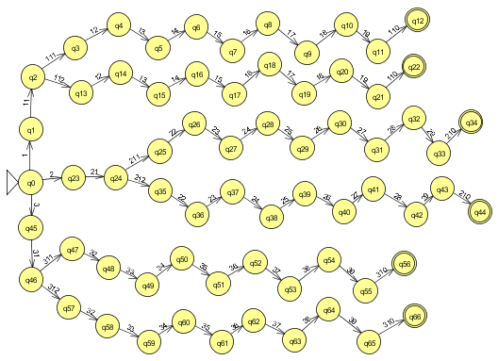
DIAGRAMA

Slide 6
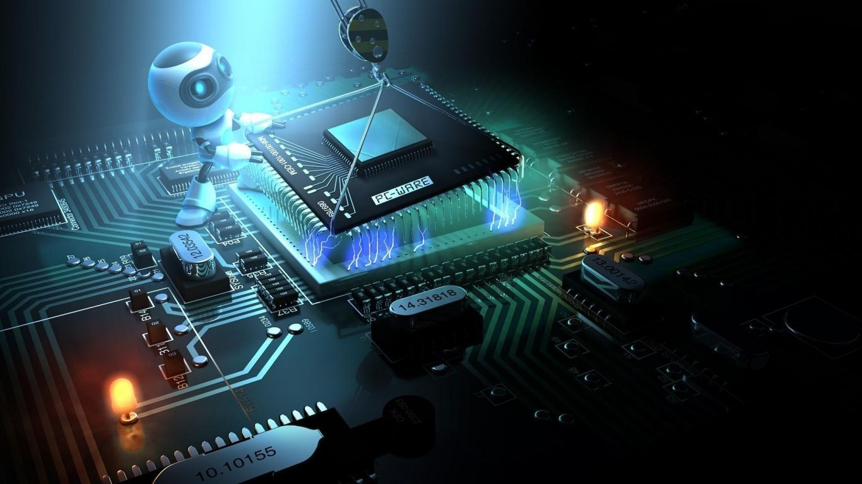
Gracias...

